Slide 1
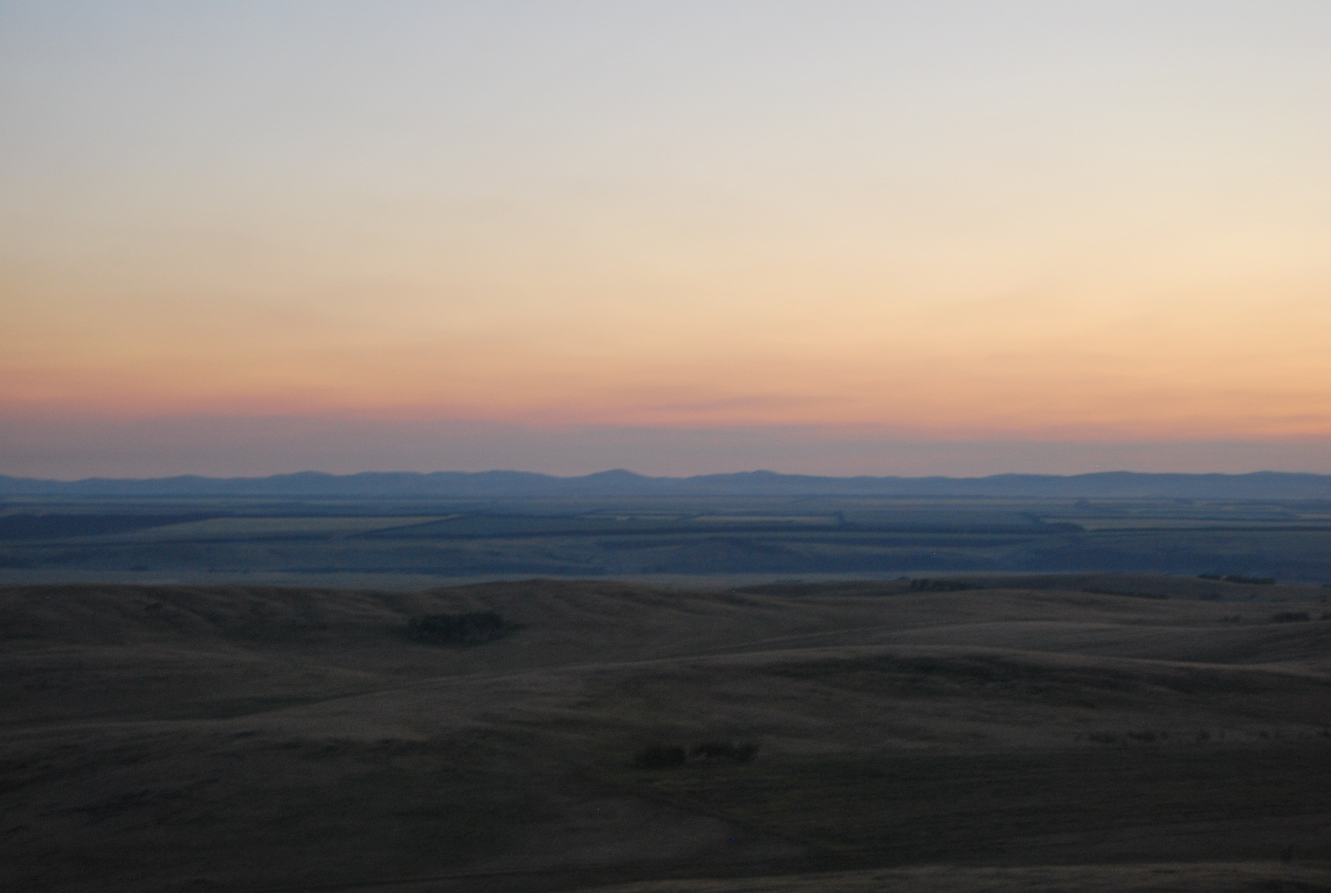
Челябинский государственный университет
Заповедник «Аркаим»
Природный ландшафт
и
мифологическое пространство
Д.Г. Зданович
Г.Б. Зданович А.И. Левит
Челябинск - 2016

Slide 2
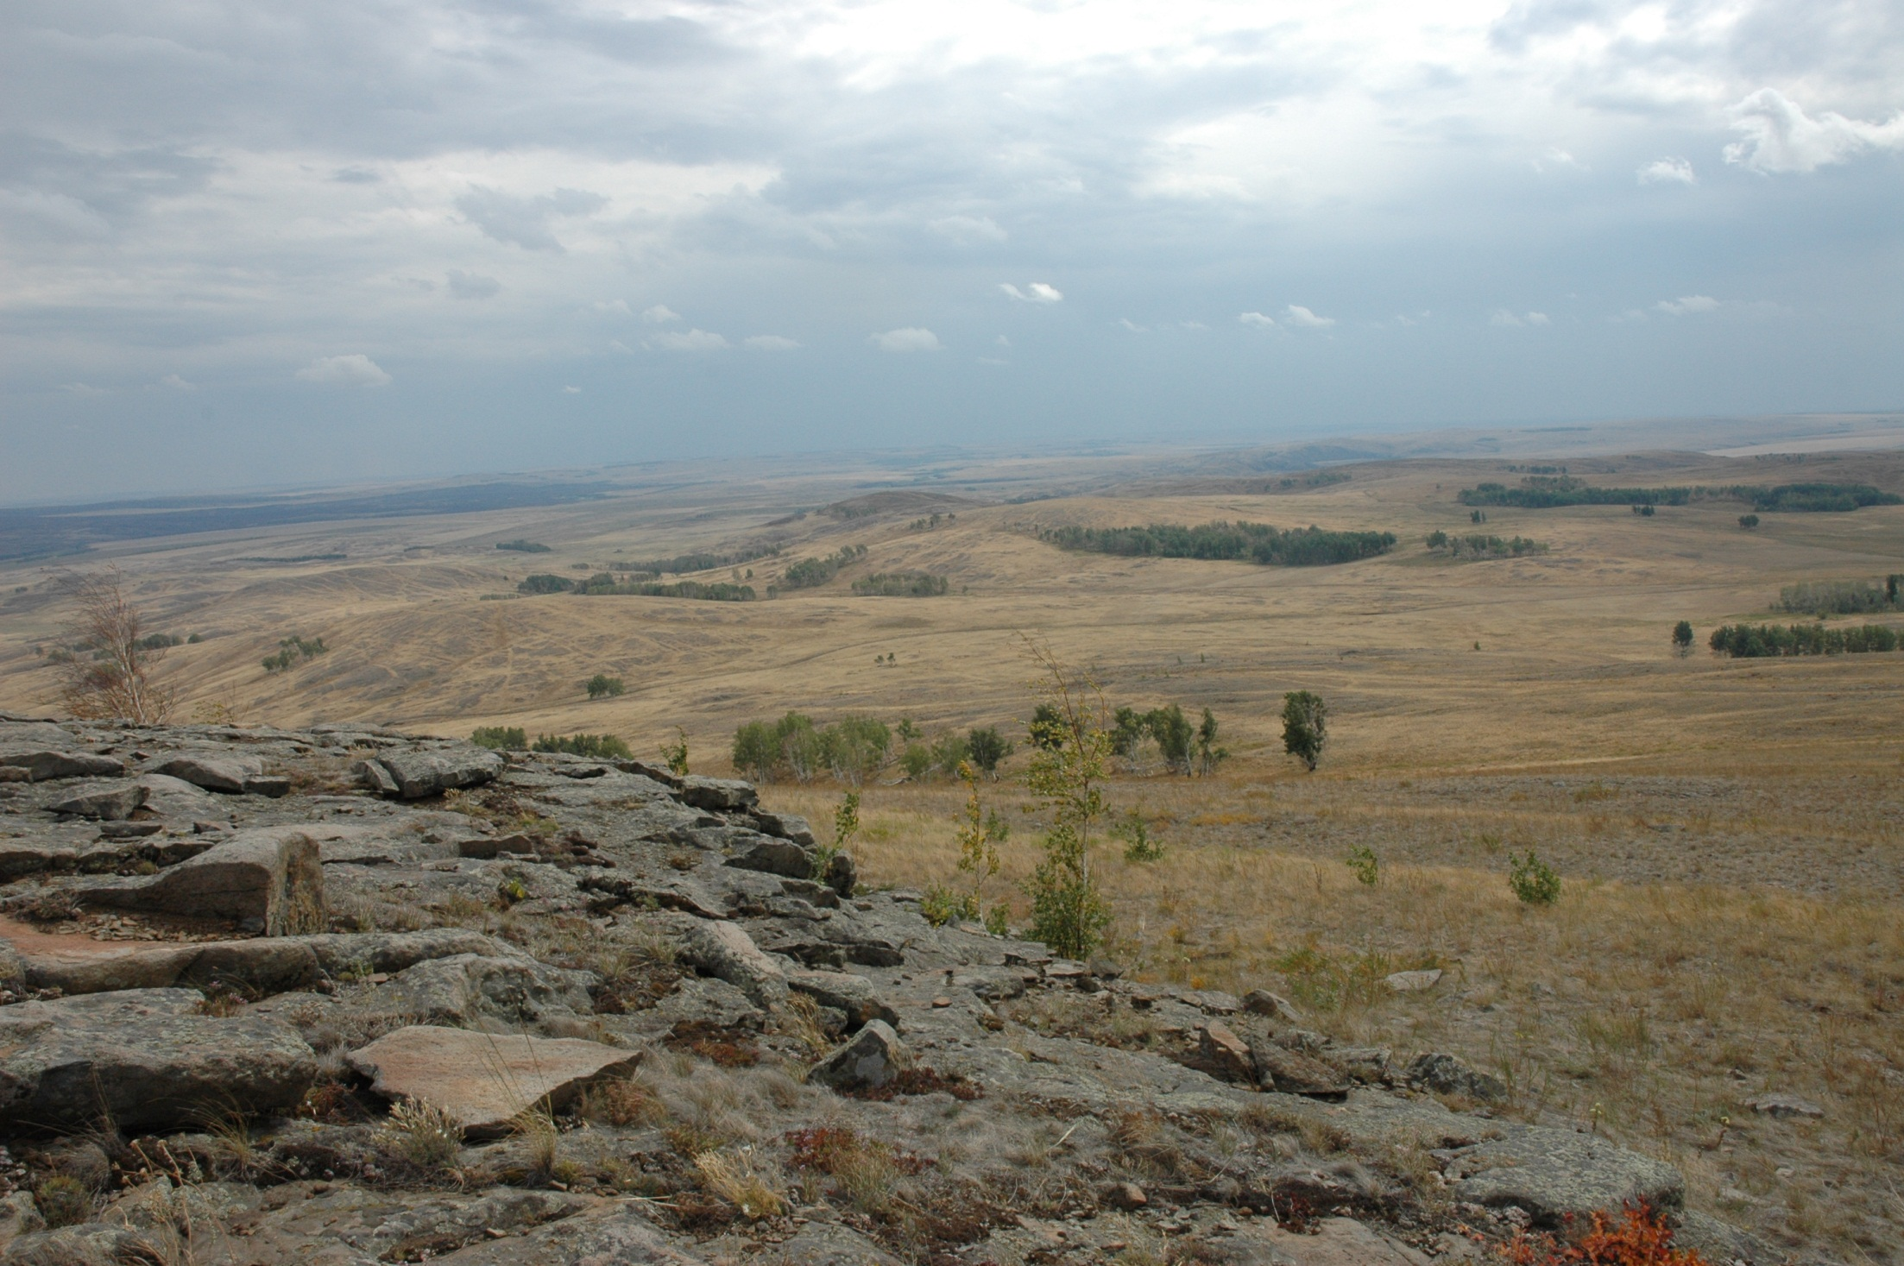
Пейзаж окрестностей г. Чека

Slide 3
«Древнейшие религиозные обряды индоевропейцев не предполагали храмов или идолов. Да и слово, обозначающее «храм», здесь не реконструируется. Но это было «богослужение», понимаемое как радушное принятие – вместе с пищей, состоящей из забитых животных и сопровождаемой декламацией гимнов, – «небожителей», приходящих, как это бывало, в гости к «смертным»
П. Тиме

Slide 4
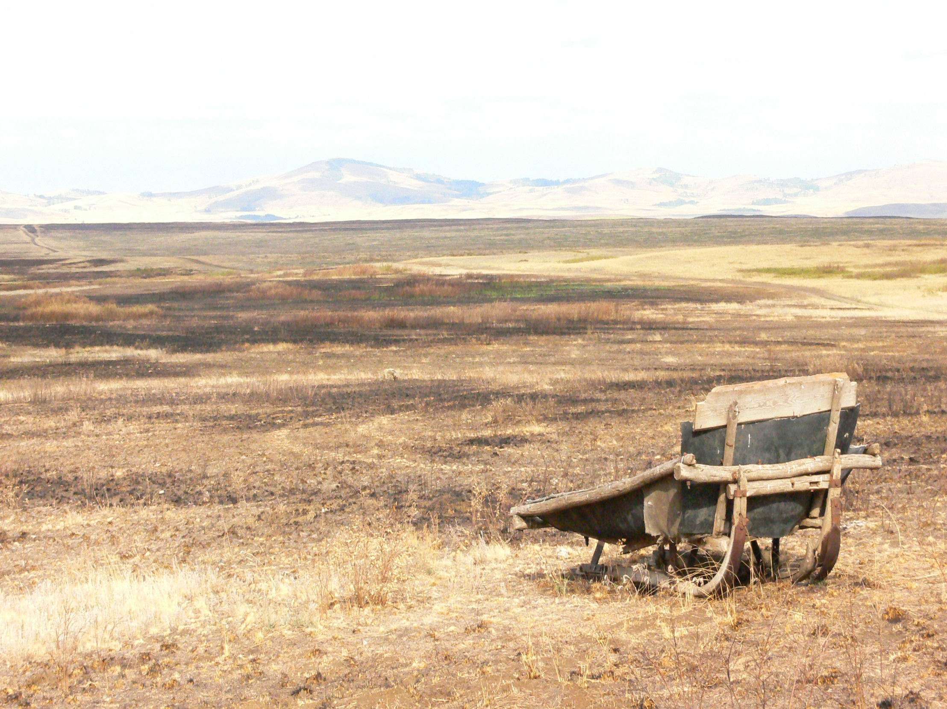
ббббб
Вид на г. Чека из восточного сектора

Slide 5
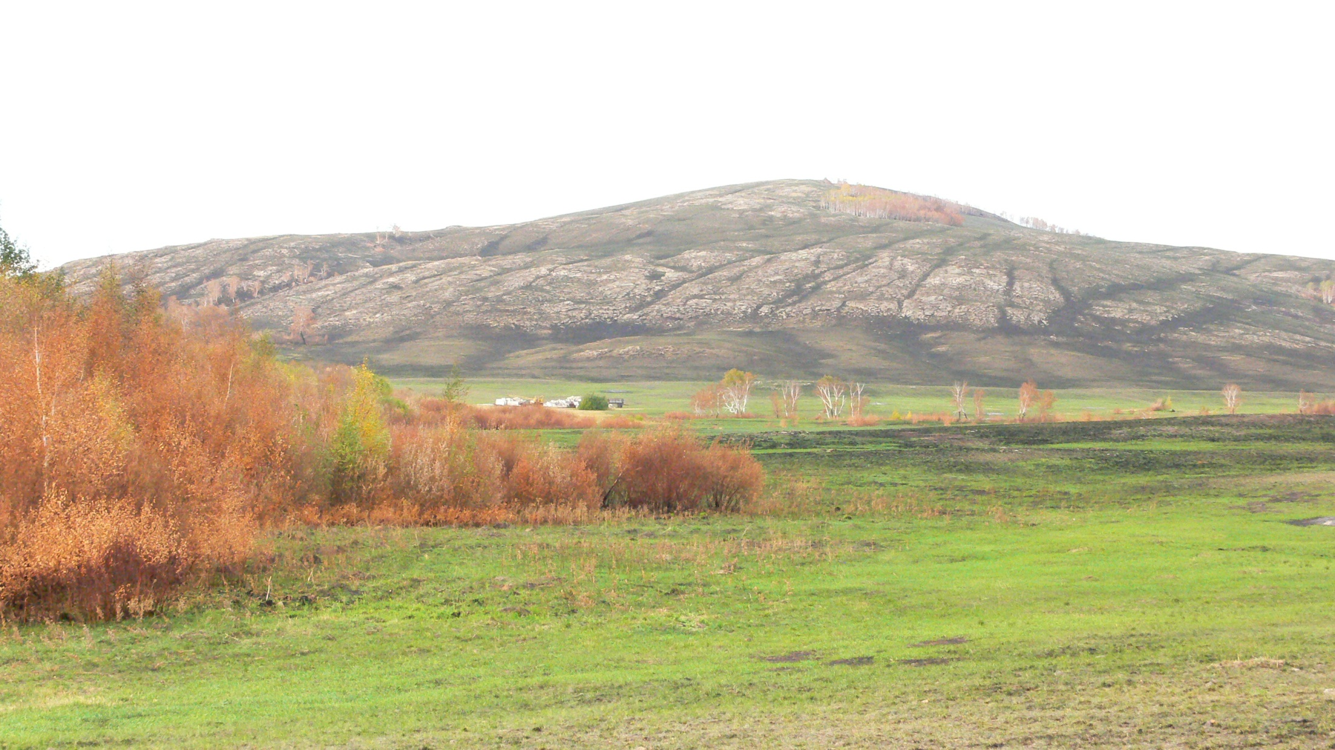
Г. Чека после пожара 2012 г.

Slide 6
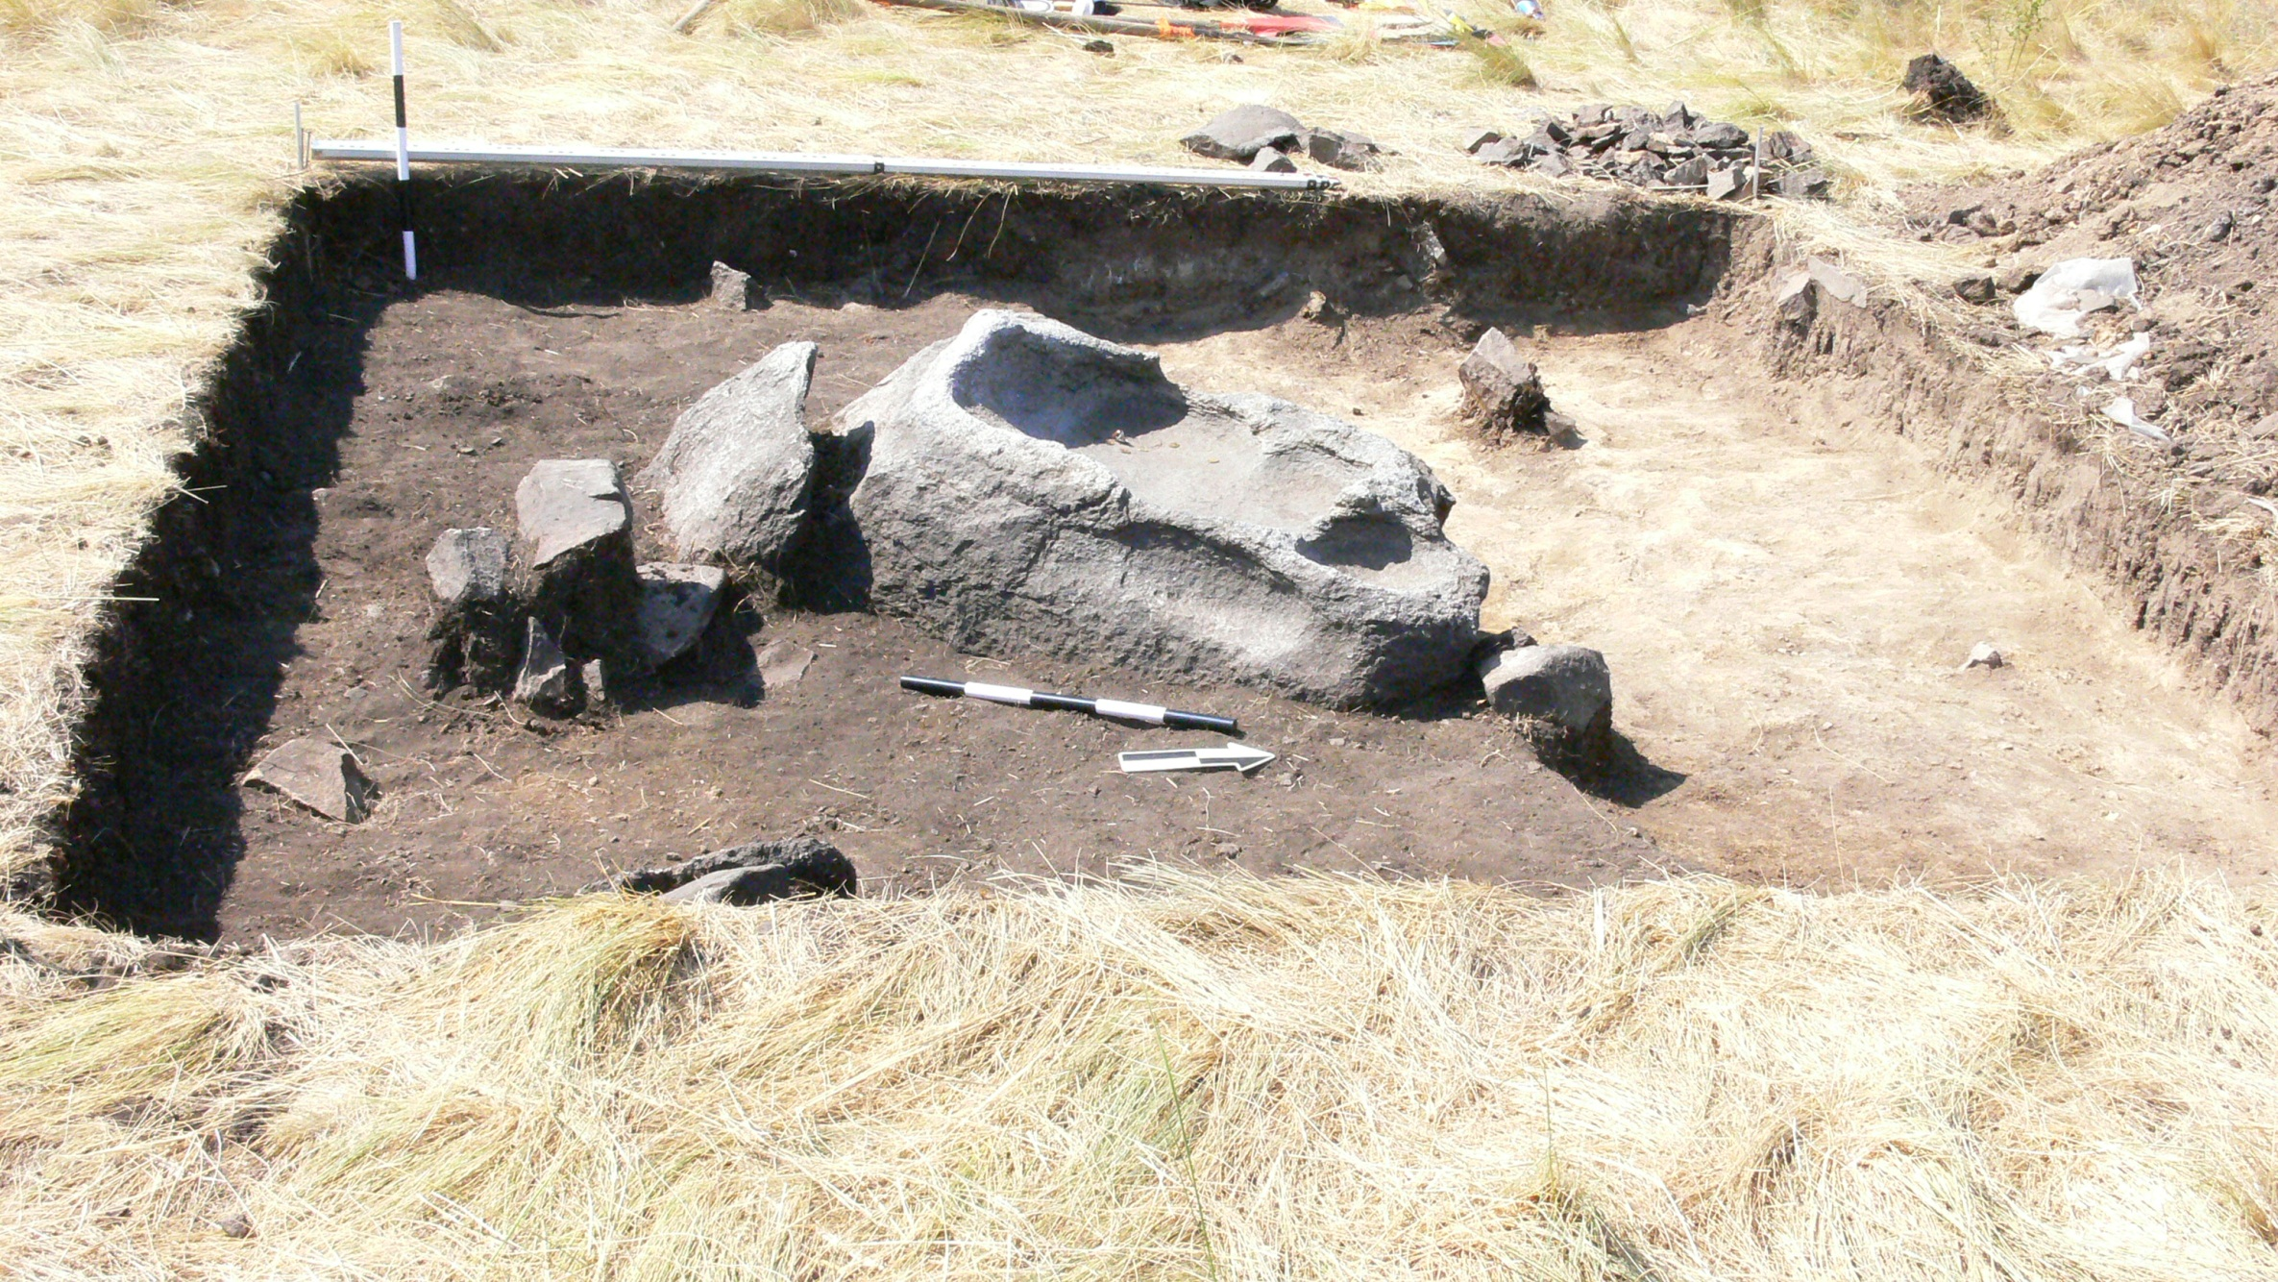
б
Культовый Камень «Чека – Большой Родник»

Slide 7
Глыба представляет собой полнокристаллическую средне-крупнозернистую интрузивную породу. Состав:
- роговая обманка, 3-4 %;
- кварц светло-серый прозрачный, до 10 %;
- полевые шпаты, 80-85 %.
По составу порода отвечает характеристикам кварцевого диорита.

Slide 8
Культовый Камень «Чека – Большой Родник»

Slide 9
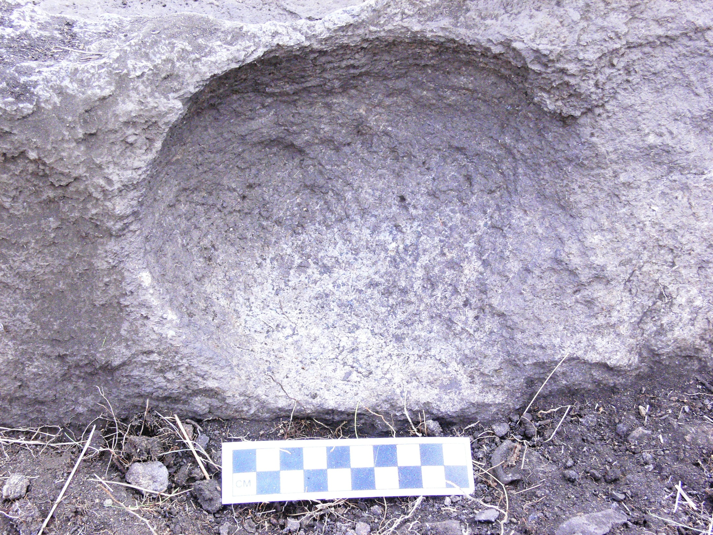
Культовый Камень: фрагмент боковой поверхности
Культовый камень:
Фрагмент
Боковой поверхности
с

Slide 10
Культовый камень Чека – Большой родник:
1 – общий план раскопа (1 – фрагмент керамики, 2 – каменный скол, 3 – каменный предмет);
2 – северный борт раскопа,
3 – восточный борт раскопа

Slide 11
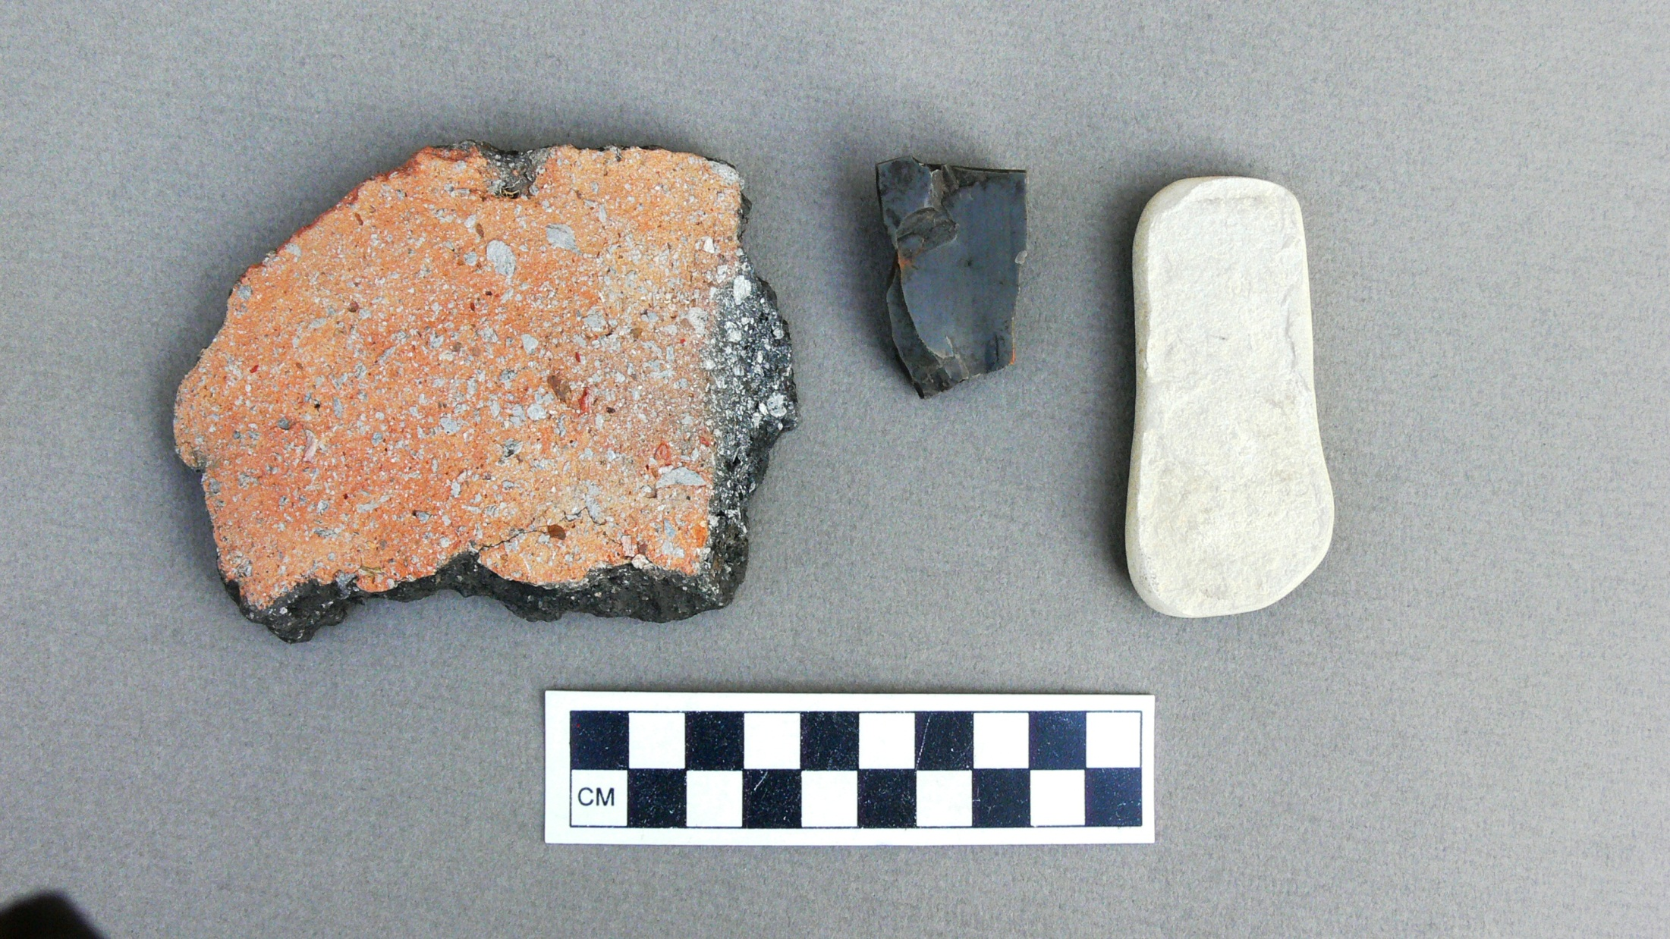
Чека – Большой Родник:
находки

Slide 12
Культовый камень Чека – Большой родник: Ситуационный план и условные обозначения
(1 – горизонталь, 2 – овраг, 3 – ручей, 4 – устье родника «Большой», 5 – подъемные сборы)

Slide 14
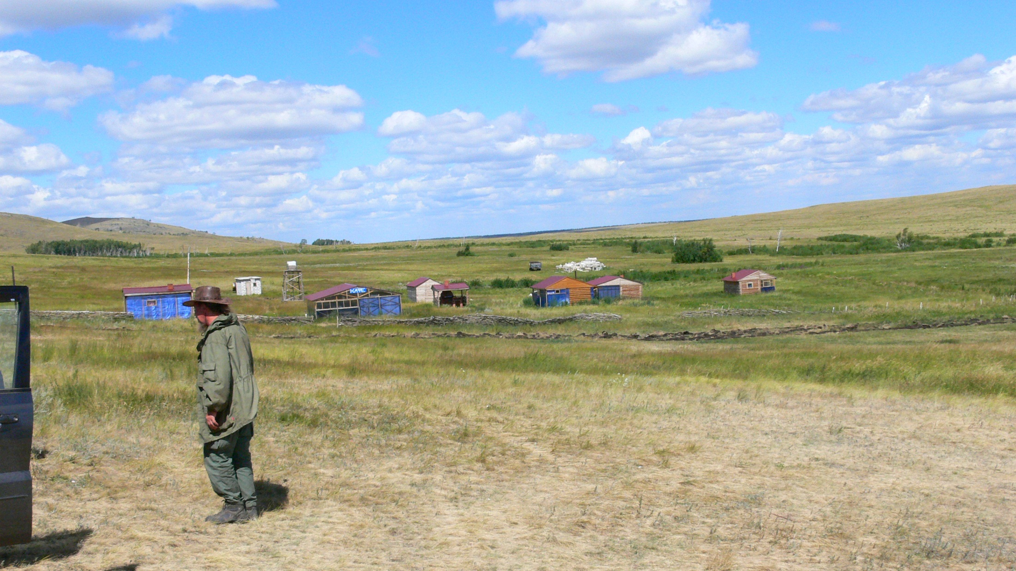

Slide 15
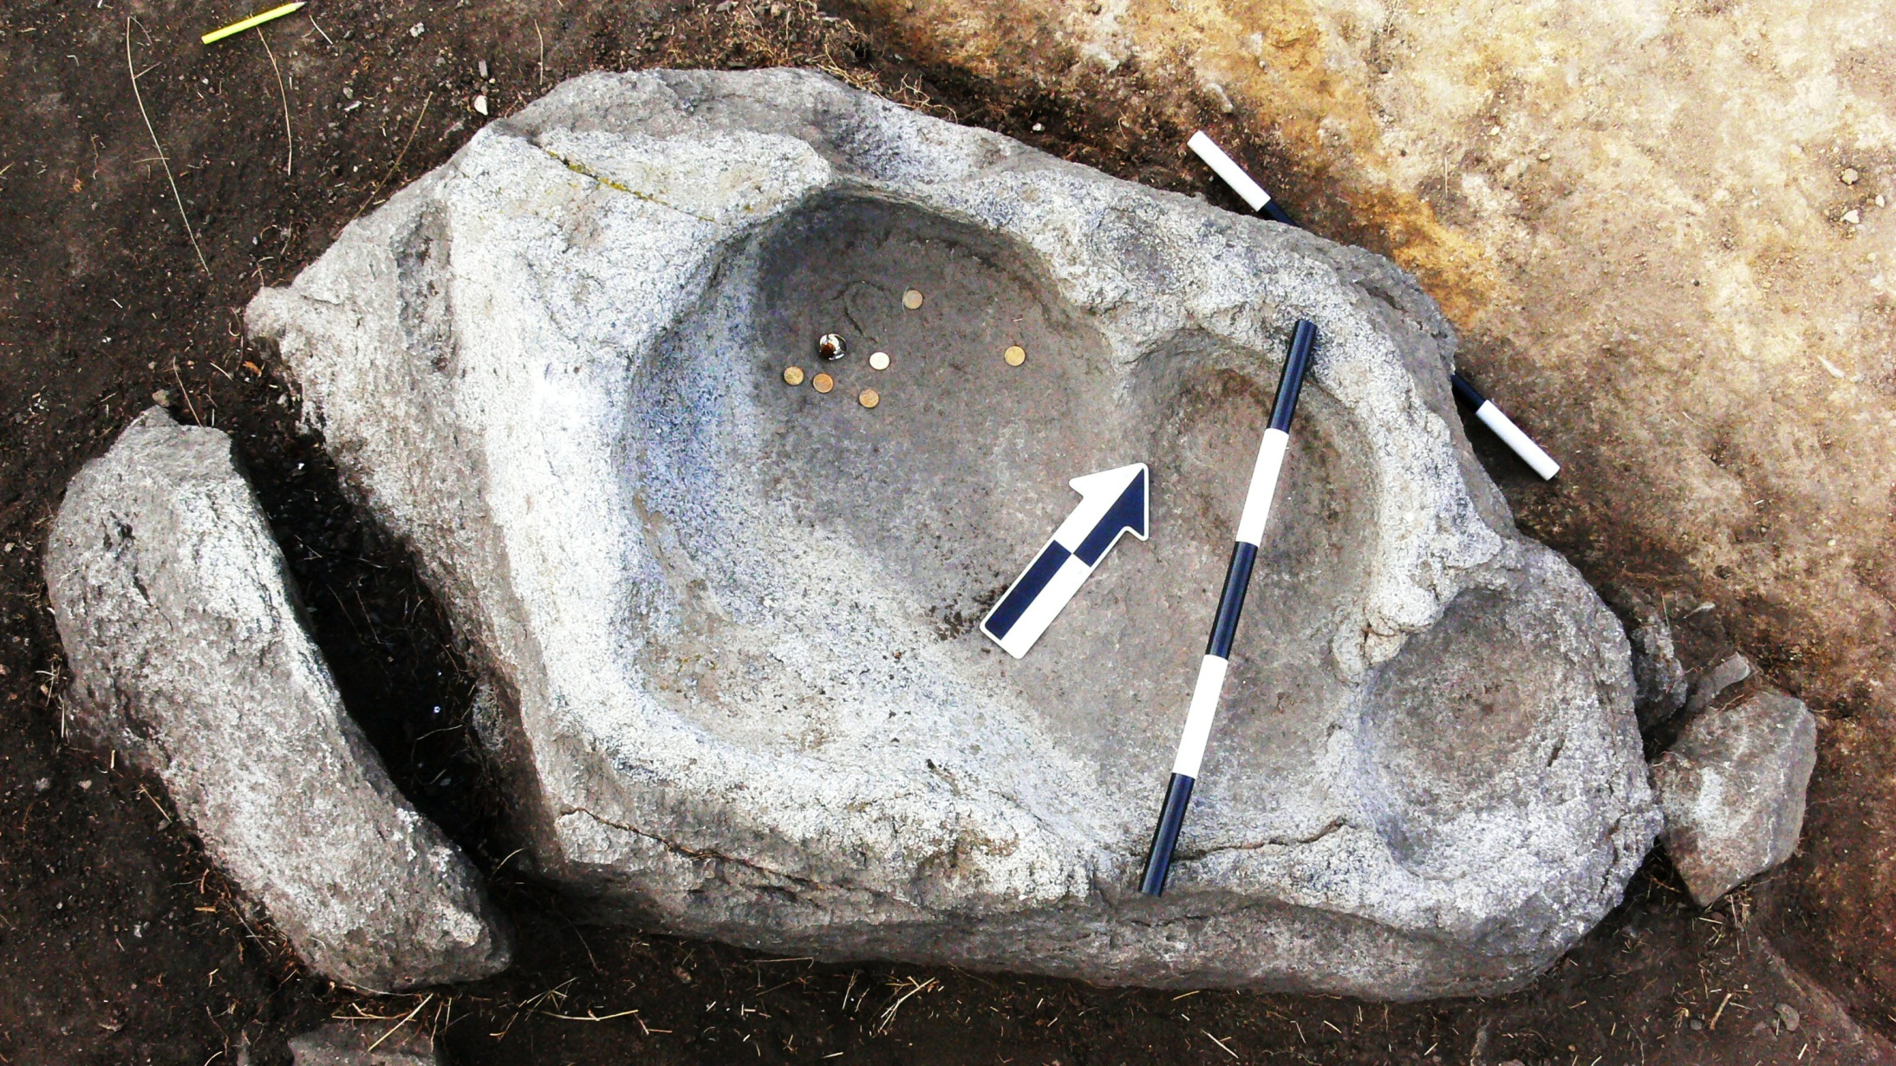

Slide 16
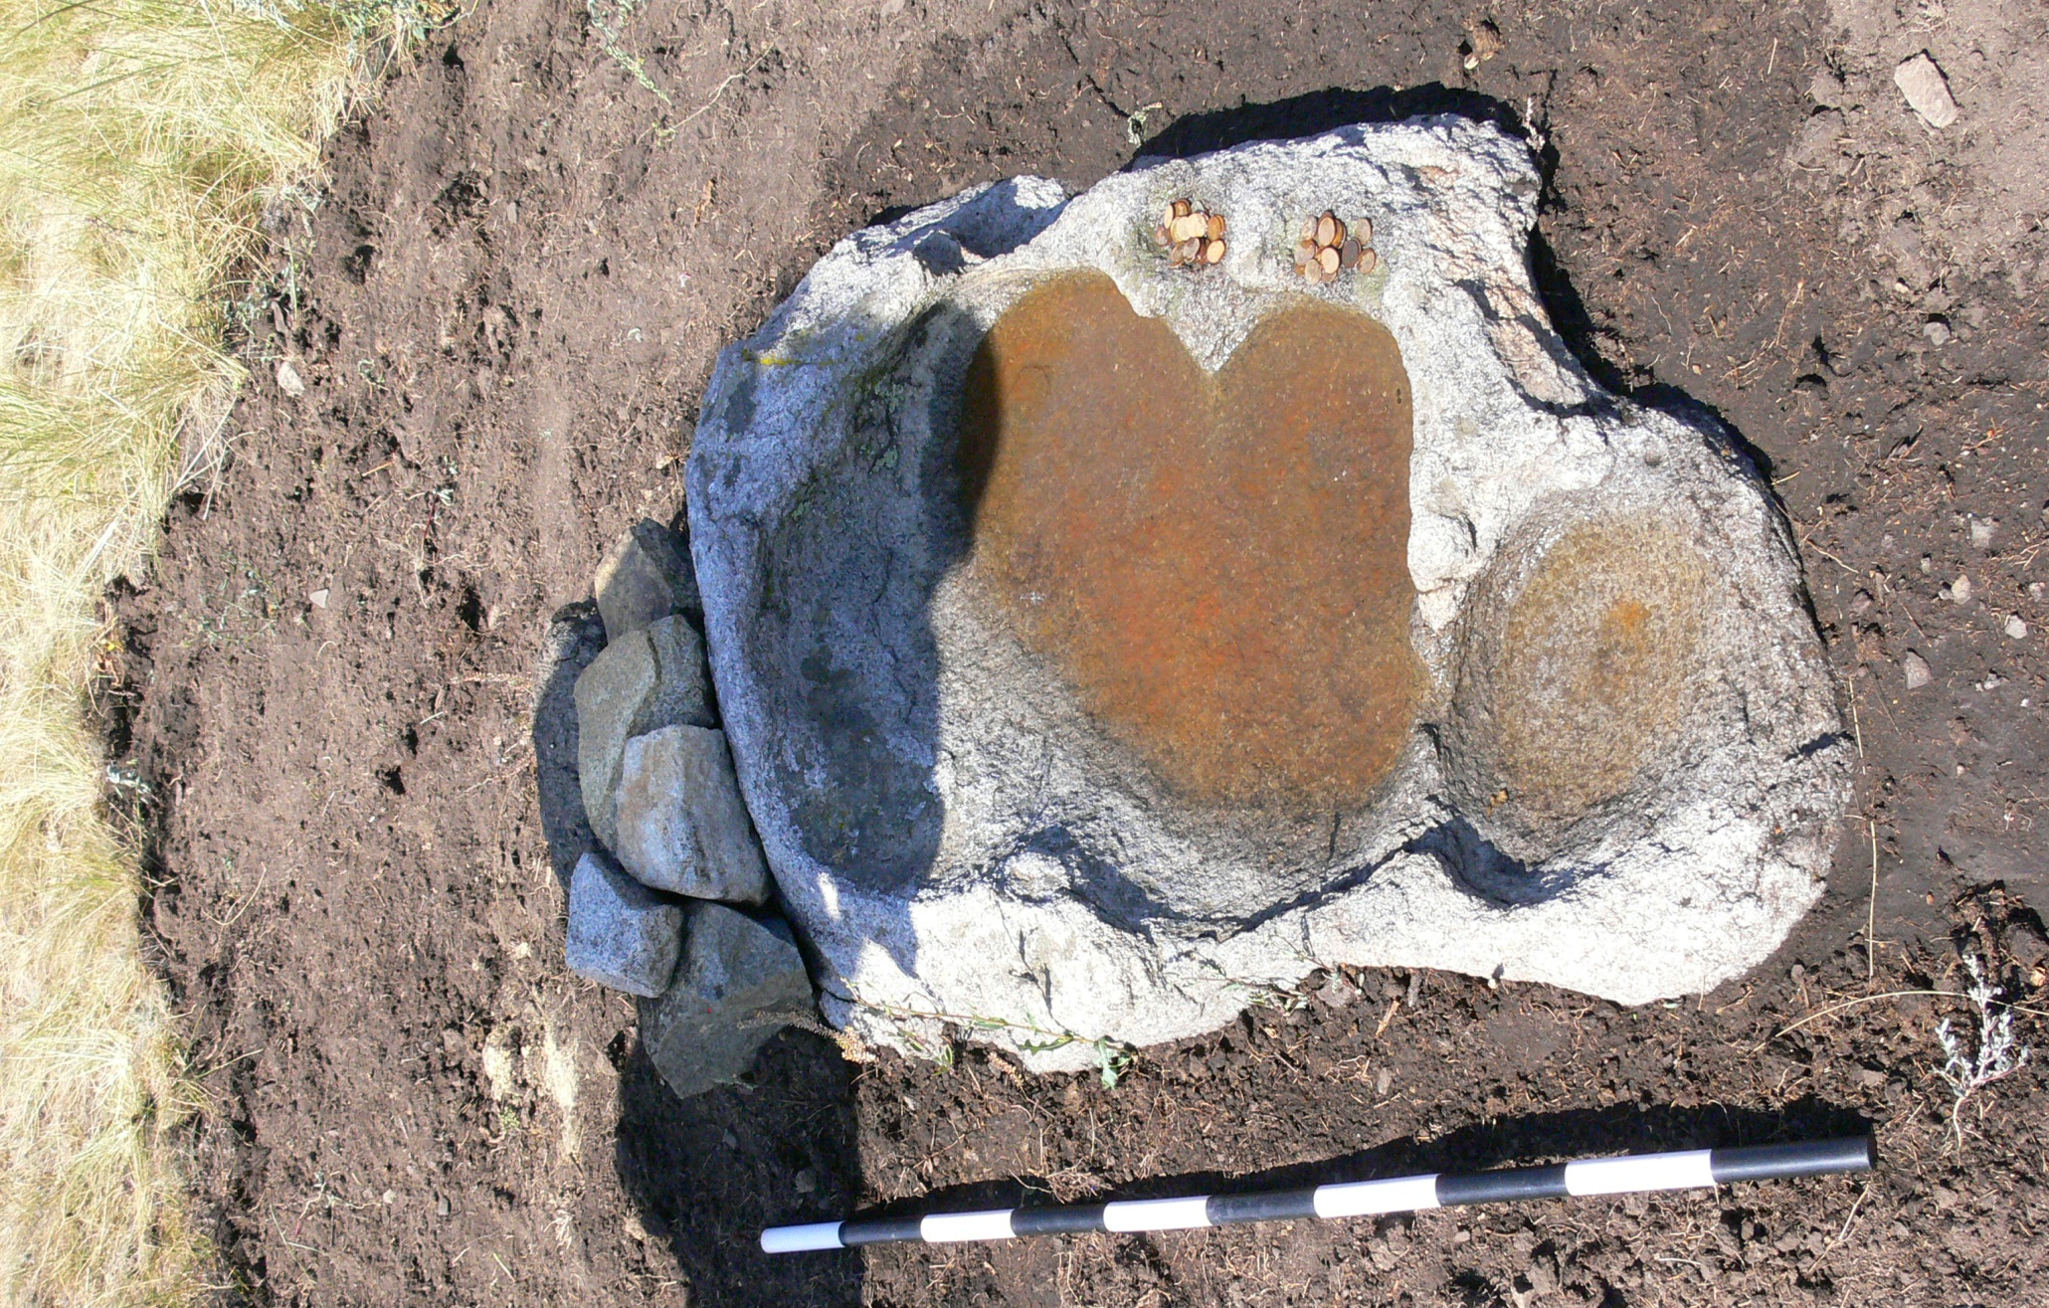
Вода и жертвоприношения

Slide 17
Камень | Родник
Юг (положительная сторона) | Север (отрицательная сторона)
Верх (плакор) – положительная позиция | Низ (балка) – отрицательная позиция
Дождь (небесная вода) | Источник (подземная вода)
Небесное пространство) | Подземно-потустороннее пространство
Мир богов | Мир умерших

Slide 18
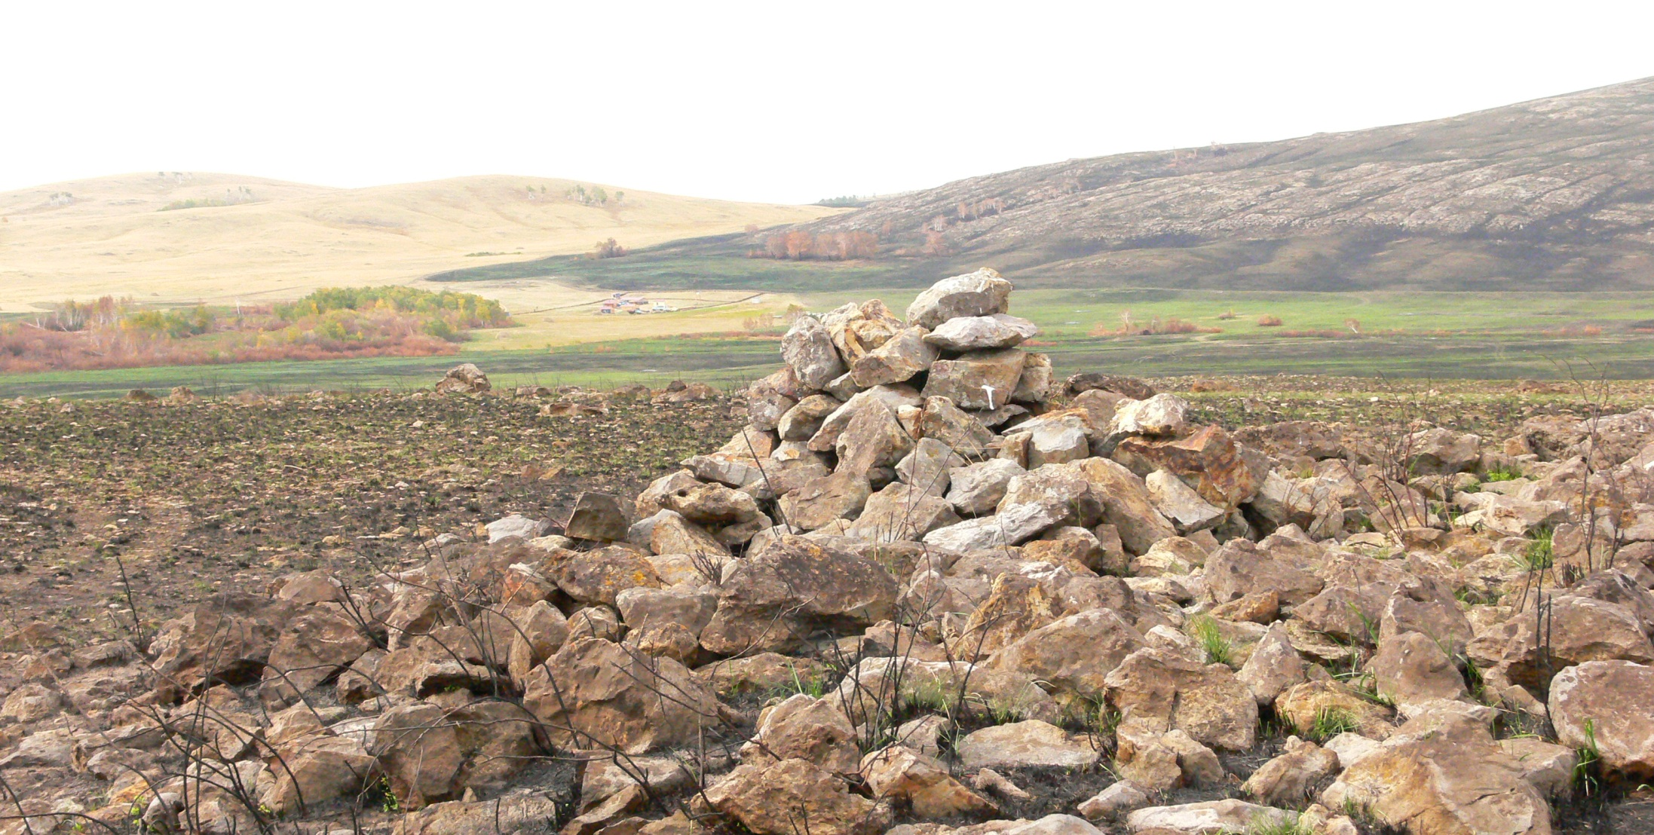
«Обо» на отрогах г. Чека

Slide 19
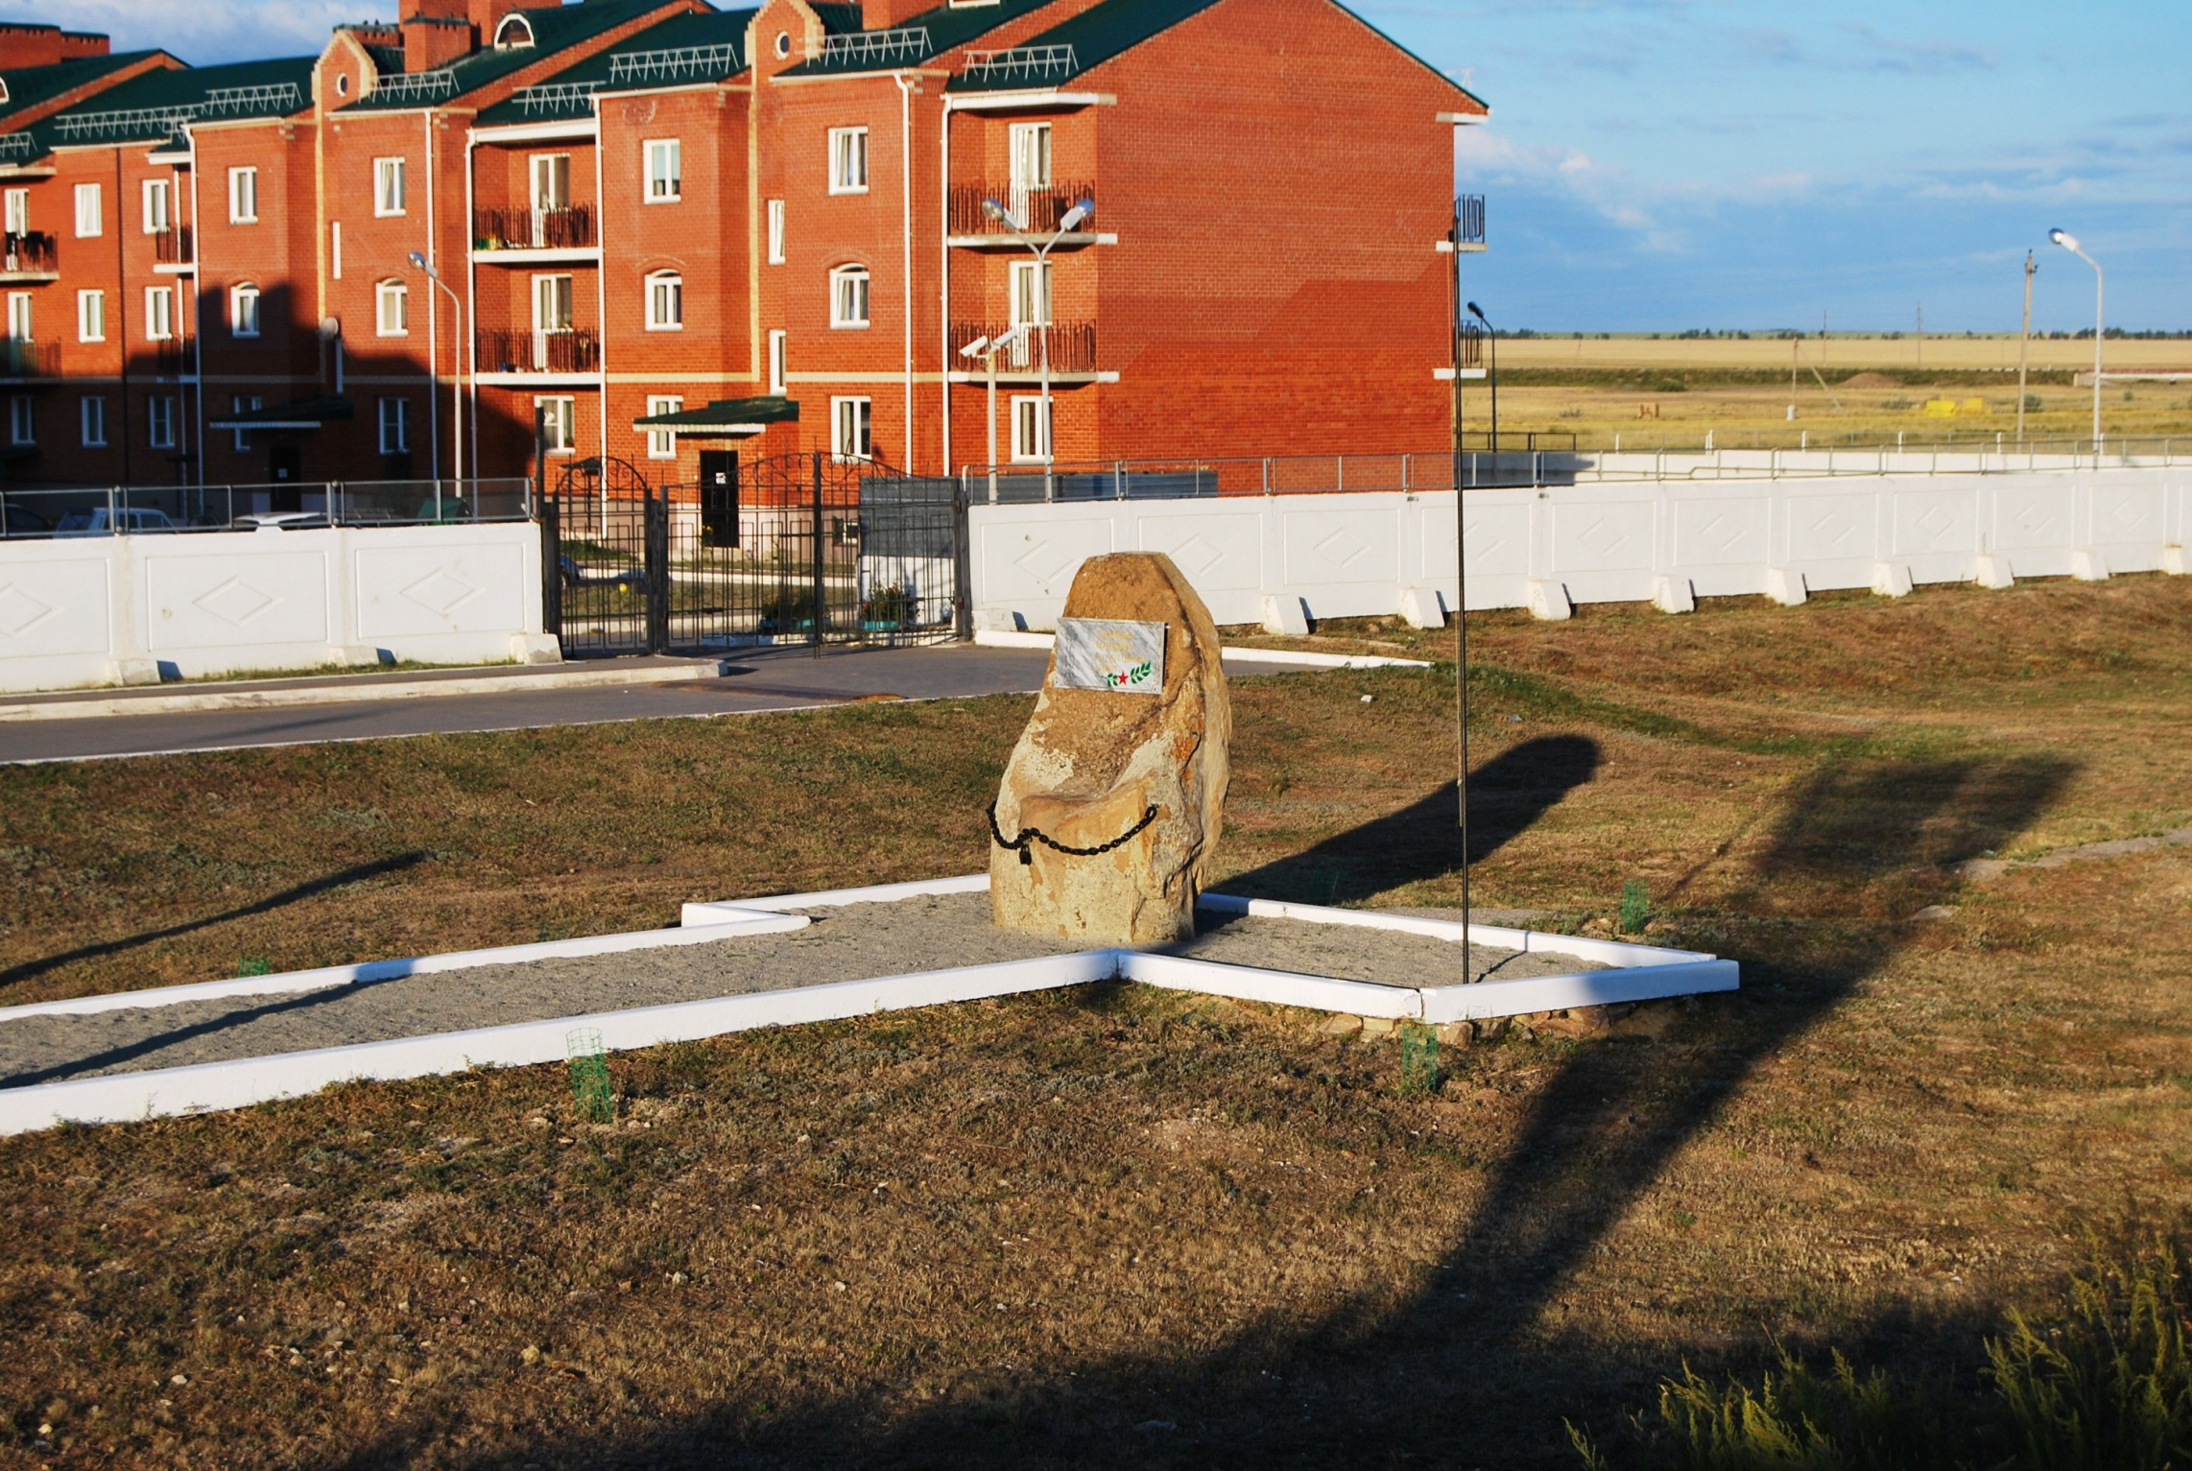
Монумент «Граница – на замке!» (пос. Бреды)

Slide 20
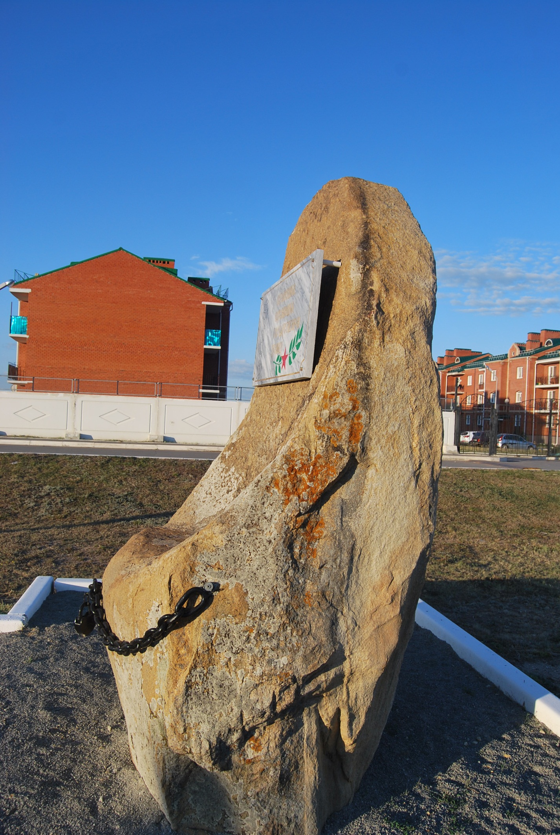
Монумент «Граница на замке»

Slide 21
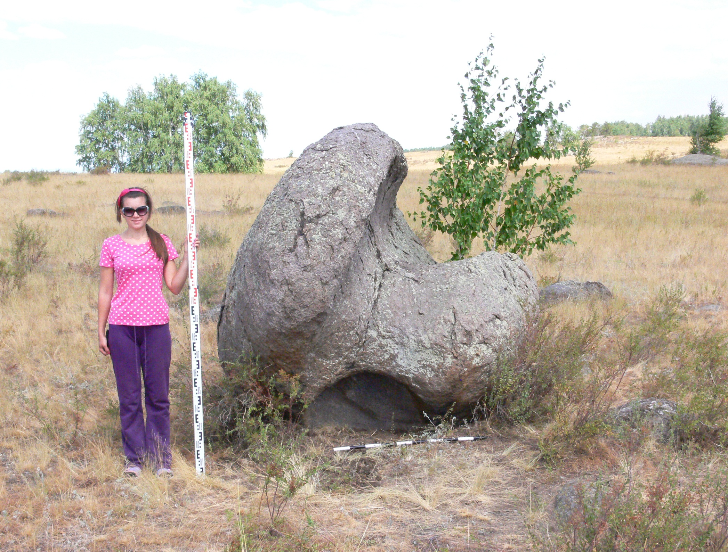
Объект «КАПИЩЕ»

Slide 22
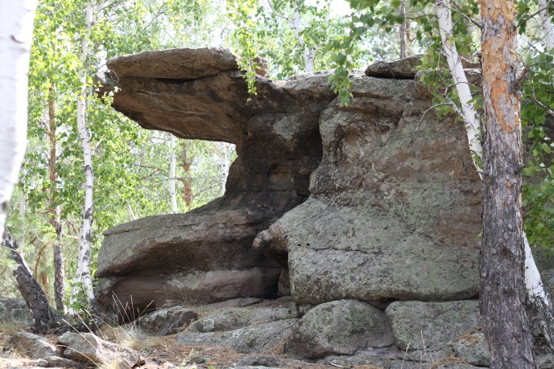

Slide 23
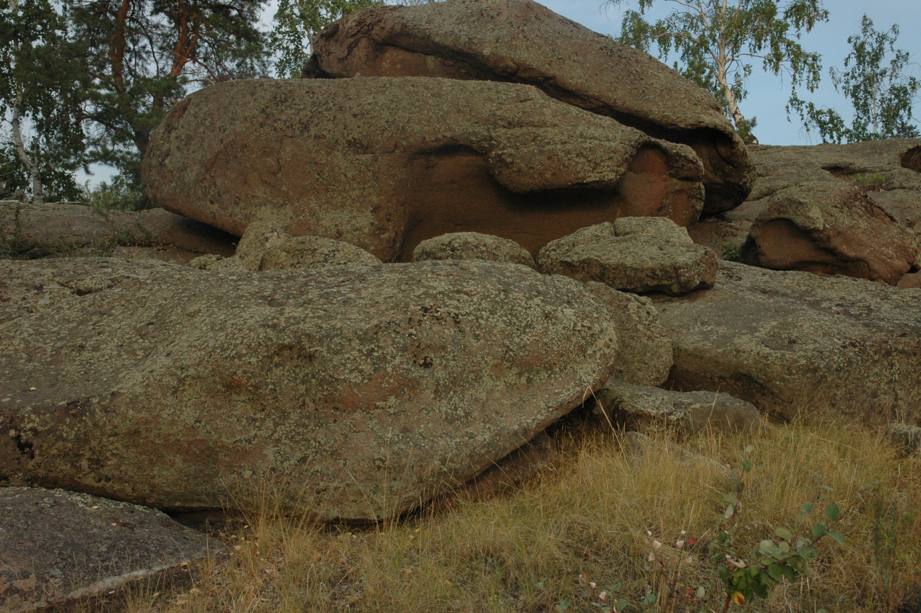

Slide 24
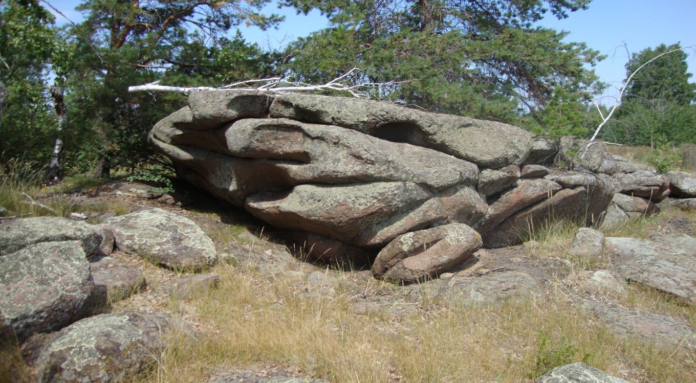
«То тут, то там выступали скалы, своими формами смутно напоминавшие разных зверей – черепах с вытянутыми мордами, ползающих тюленей, гиппопотамов, медведей. Вдруг, среди зыби лучей, звери как будто зашевелились...»
Г. Флобер. «Воспитание чувств»

Slide 25
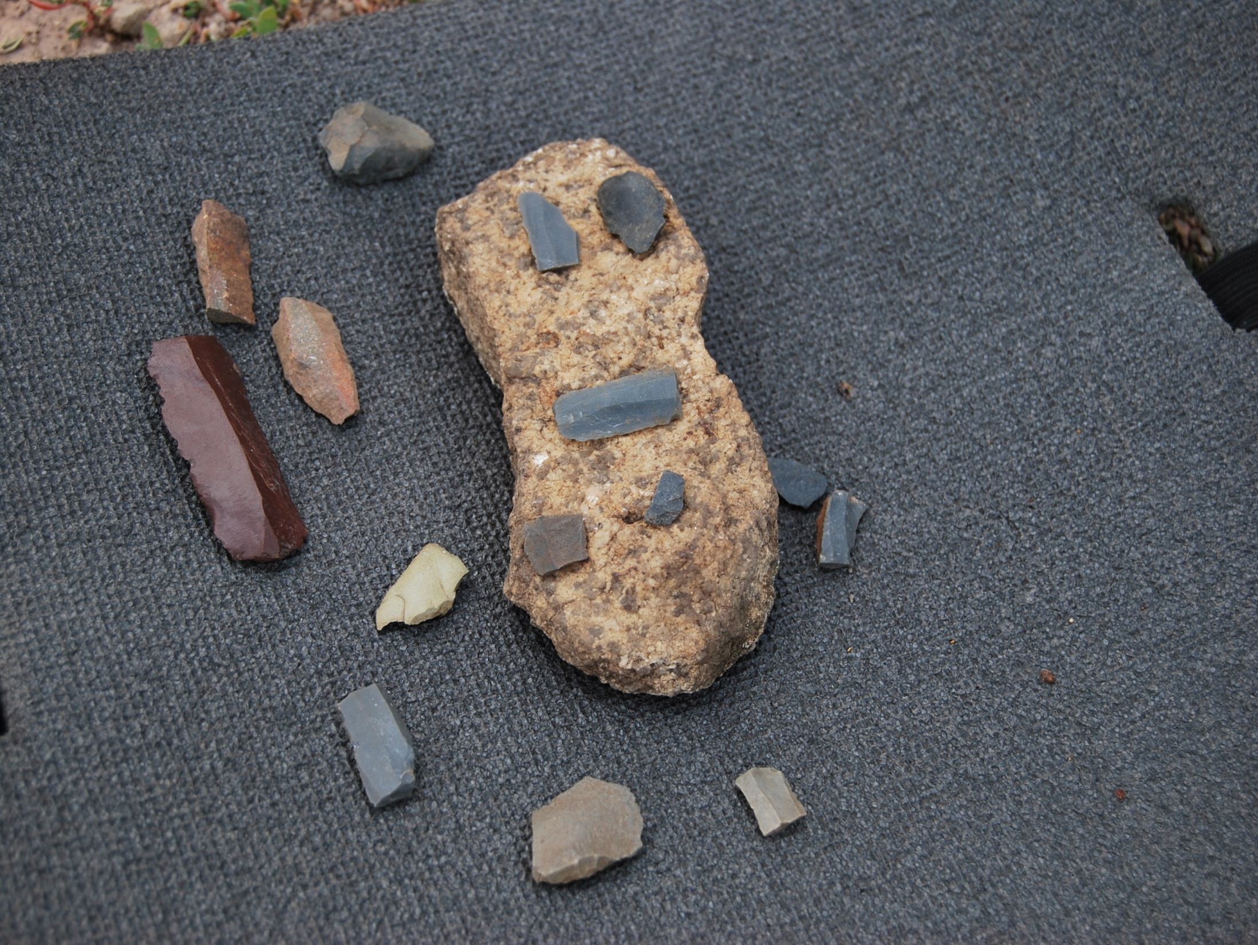
Родник
«Пряткины Ямы»:
Археологические
находки

Slide 26
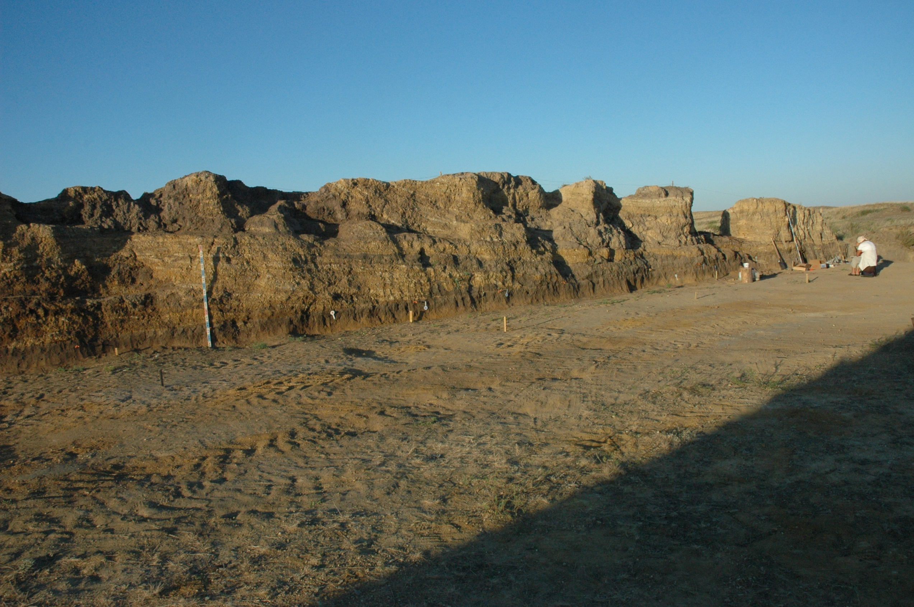
Большой Синтатинский Курган.
Южная бровка

Slide 27
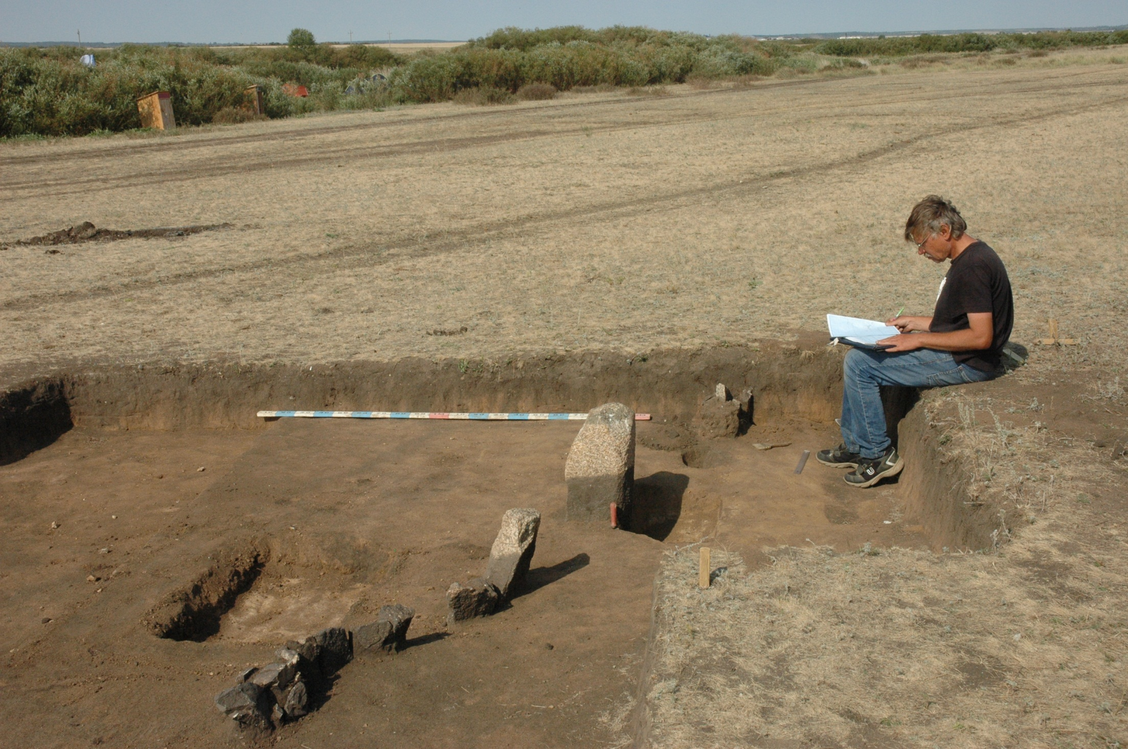
С V: Церемониальная площадка

Slide 28
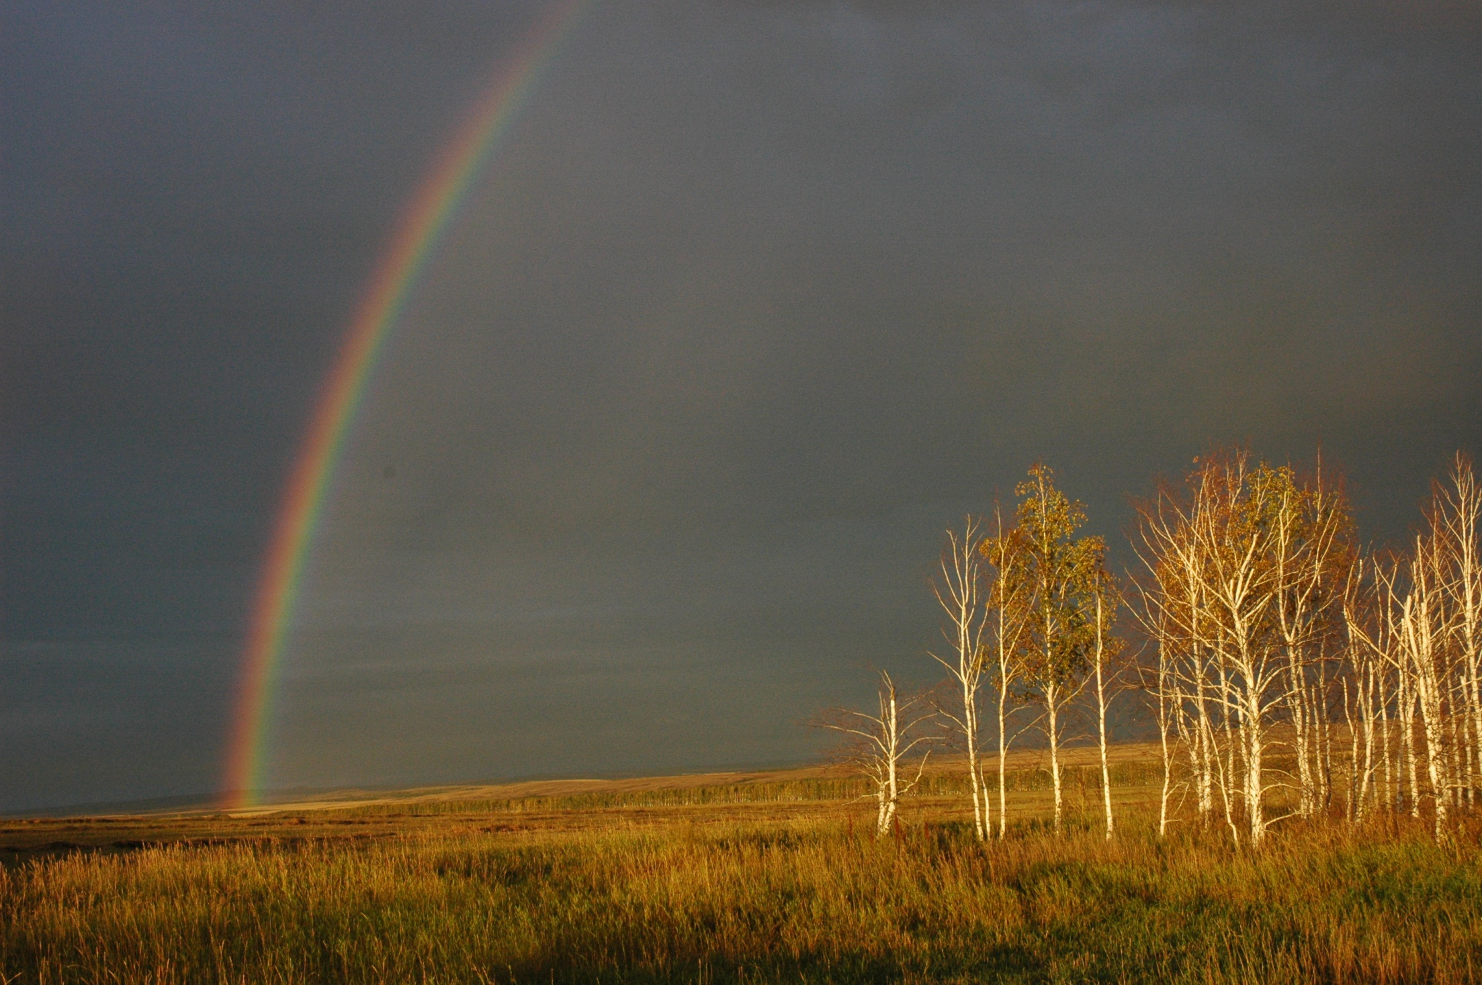
СПАСИБО ЗА ВНИМАНИЕ!
Фотоматериалы:
Д.Г. Зданович
А. Н. Коновалов

